Slide 1
Новообразования средостения
Новообразования средостения
К.м.н. Хыдырова Натаван
АМУ, кафедра хирургических болезней I

Slide 2
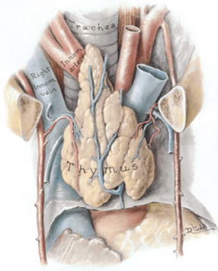
Тимома
Тимома

Slide 3
Новообразования средостения
Тимома
Клинические данные, KT, AFP, betta-HCG, LDH
Диагноз уточняется
Диагноз не уточняется
Соответствующее лечение
Оценка резектабельности
( метастатический, инвазия и др.)
Резектабельный
Нерезектабельный
Резекция
( торакотомия или торакоскопический)
Биопсия
( чрескожно, бронхоскопический,
торакоскопический )

Slide 4
Тимома
Тимома
является наиболее распространенным образованием тимуса.
Термин «тимома» является общим понятием, гистологически имеется
лимфоцитарная (25%),
эпителиальная (25%),
лимфоэпителиальные (50%) формы.

Slide 5
Течение
Тимома
Большинство тимом доброкачественные.
В 30% случаев опухоли являются злокачественными.
Характерные симптомы
- гистологическая капсулярная инвазия
- быстрый инфильтративный рост
- ранние и распространенные метастазы

Slide 6
Течение
Тимома
У ~ 50% пациентов имеются паранеопластический синдром
миастения
гипогаммаглобулинемия
апластическая анемия
мультиорганное аутоиммунное состояние

Slide 7
Клиника
Тимома
имеются 3 клинические формы:
бессимптомная
местные симптомы (кашель, дисфагия, синдром верхней полой вены, боль и т.д.)
паранеопластический синдром - миастения -30%, анемия, иммунодефицит, аутоиммунное состояние

Slide 8
Клиника
Тимома
В 50% случаев - бессимптомно
Бессимптомная - при малых размерах тимом
Размер опухоли может варьироваться от 2-3 см до 10-30 см.

Slide 9
Клиника
Тимома
синдром компрессии - только при больших опухолях
усиление боли по мере роста опухоли - является первым и наиболее распространенным симптомом

Slide 10
Клиника
Тимома
Синдром миастении - (30%)
мышечная слабость
слабость
диплопия
поперхивание
изменение голоса
В тяжелых случаях возможен миастенический криз.

Slide 11
Клиника
Тимома
При тимомах помимо миостении наблюдается другие симптомы
арегенераторная анемия
агаммаглобулинемия
Синдром Кушинга
дерматомиозит
системная красная волчанка

Slide 12
Диагностика
Тимома
Рентген – тимома обычно бывает находкой в течение бессимптомного периода
КТ или МРТ является основным методом обследования.
Новообразования до 3,0 см выявляется при помощи КТ.
Биопсия - необходима для уточнения диагноза.

Slide 13
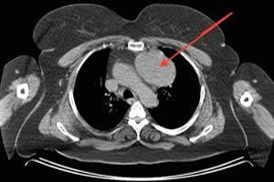
KT ( тимома)
Тимома
T.ü.f.d. Xıdırova Natəvan

Slide 14
Диагностика
Тимома
Подозрение
признаки грудной клетки - кашель, одышка, синдром верхней полой вены и т.д.)
Паранеопластические симптомы
- мышечная слабость
- рецидивирующие инфекции
- анемия
- диарея и повышение уровня ферментов

Slide 15
Диагностика
Тимома
Проводится дифференциация с образованиями, обнаруженных в передней средостении - лимфомы, дизэмбриогенетические опухоли
Учитываются данные клинических анализов и результаты инструментальных исследований (гормоны щитовидной железы, АФП, бетта-ХГЧ, ЛДГ) .

Slide 16
Диагностика
Тимома
- Тератома - кальцификация и другие эктодермальные изображения в исследованиях
- Не относящимися к семиноме герминативноклеточными опухолями - повышенный АФП и бетта-ХГЧ
- Семинома и не относящимися семиномам - образования в яичках и забрюшине
- Показатели тироидных гормонов в дифференциации образований щитовидной железы

Slide 17
Диагностика
Тимома
При невозможности дифференциации лимфом клиническими, лабораторными и инструментальными исследованиями, выбирается метод, основанный на резектабельность образования.
при резектабельных опухолях – резекция
при нерезектабельных опухолях - биопсия
для различия тимомы от карциномы – гистологическое исследование

Slide 18
Лечение
Тимома
Хирургическое – тимэктомия
Химиотерапия
Резектабельная операция химиотерапия
Неоперабельная химиотерапия операция
При метастазах химиотерапия

Slide 19
Прогноз
Тимома
Продолжительность жизни до 10 лет после лечения:
- при доброкачественной тимоме - 75-100%
- при злокачественной - 25%.

Slide 20
Нейрогенные опухоли
наиболее часто встречающающиеся (40-65%), опухоли заднего средостения, чаще располагаются в верхнем его отделе. Развиваются из ветвей блуждающего нерва и межреберных нервов, симпатического ствола и оболочек спинного мозга.

Slide 21
Нейрогенные образование
Гистологические типы:
развиваются
шваннома - из клетой Шванна, доброкачественная
нейрофиброма - из межреберных нервов, доброкачественная
нейросаркома - злокачественная.
ганглионейрома - из симпатического ствола, доброкачественная.
нейробластома – из симпатического ствола, злокачественная

Slide 22
Течение
Эти образования доброкачественные
- 95 % у взрослых
- 90% у детей

Slide 23
Клиника
Бессимптомный
клинически выраженный
доброкачественные образования как правило протекают бессимптомно
в то время как злокачественные протекают с клиническими проявлениями

Slide 24
Клиника
Клинические признаки:
компрессия
инвазия
системные симптомы (метастазирование, паранеопластические синдромы)

Slide 25
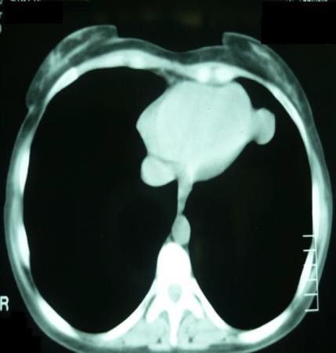
Диагноз
КТ является основным и наиболее решающим методом.
Диагноз подтверждается биопсией.
KT. Шваннома

Slide 26
Лечение
            Лечение - хирургическое удаление

Slide 27
Пищеводно-трахеальные свищи
Это патологическое сообщение между пищеводом и трахеей.
При этом пищевые и желудочное содержимые, попадая в дыхательные пути, могут привести к воспалительным изменениям .

Slide 28
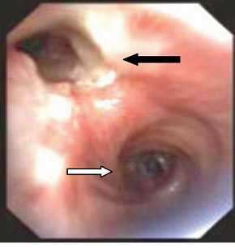
Пищеводно-трахеальные свищи
врожденные - 1-4%
приобретенные (80%) - осложнения злокачественных новообразований органов грудной полости

Slide 29
Пищеводно-трахеальные свищи
Причины
повреждение трахеи и пищевода
туберкулез трахеи и бронхов
операции и инструментальные исследования
перфорация дивертикула пищевода
длительная оротрахеальная интубация
лучевая терапия при новообразованиях средостения
химиотерапия при лимфомах
кандидоз пищевода
злокачественные новообразования пищевода и трахеи

Slide 30
Пищеводно-трахеальные свищи
Клиника
кашель
приступы удушья
общая интоксикация
признаки дыхательной недостаточности
клиника зависит от анатомического расположения, диаметра, продолжительности, наличия или отсутствия инфекции.

Slide 31
Пищеводно-трахеальные свищи
Осложнения
трахеобронхит
пневмония
Абсцесс легкого и гангрена
плеврит
медиастинит

Slide 32
Пищеводно-трахеальные свищи
Диагностика
эзофагоскопия
бронхоскопия
KT

Slide 33
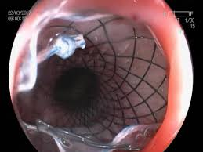
Пищеводно-трахеальные свищи
При доброкачественных свищах
Лечение - хирургическое
Стент - временный, предоперативный
При злокачественных свищах
Лечение- поллиативное (стент)

